Slide 1

DIPARTIMENTO DI INGEGNERIA ELETTRICA E TECNOLOGIE DELL’INFORMAZIONE
SCUOLA POLITECNICA E DELLE SCIENZE DI BASE
ELABORATO DI DINAMICA E CONTROLLO NON LINEARE
ROLL SHIP MOTION
Candidato: Ciro Arena P38/53
Ch.mo Prof.re: Mario di Bernardo
Anno Accademico 2021/22

Slide 2
SOMMARIO
Contesto
Analisi
Cicli limite e Biforcazioni
Sintesi
Controllo Lineare
I/O Feedback Linearization
Sliding Mode Control
Model Reference Adaptive Control MCS
Robustezza
Matched disturbances
Incertezze parametriche
Conclusioni
1/12

Slide 3
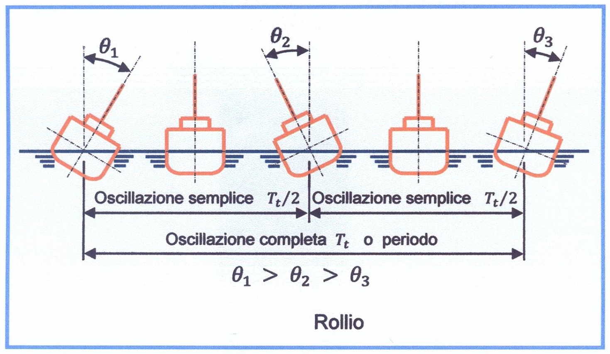
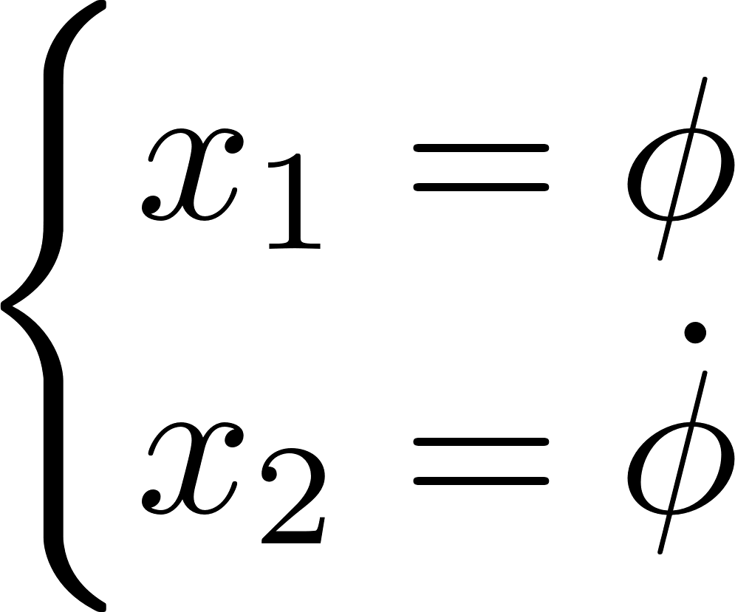
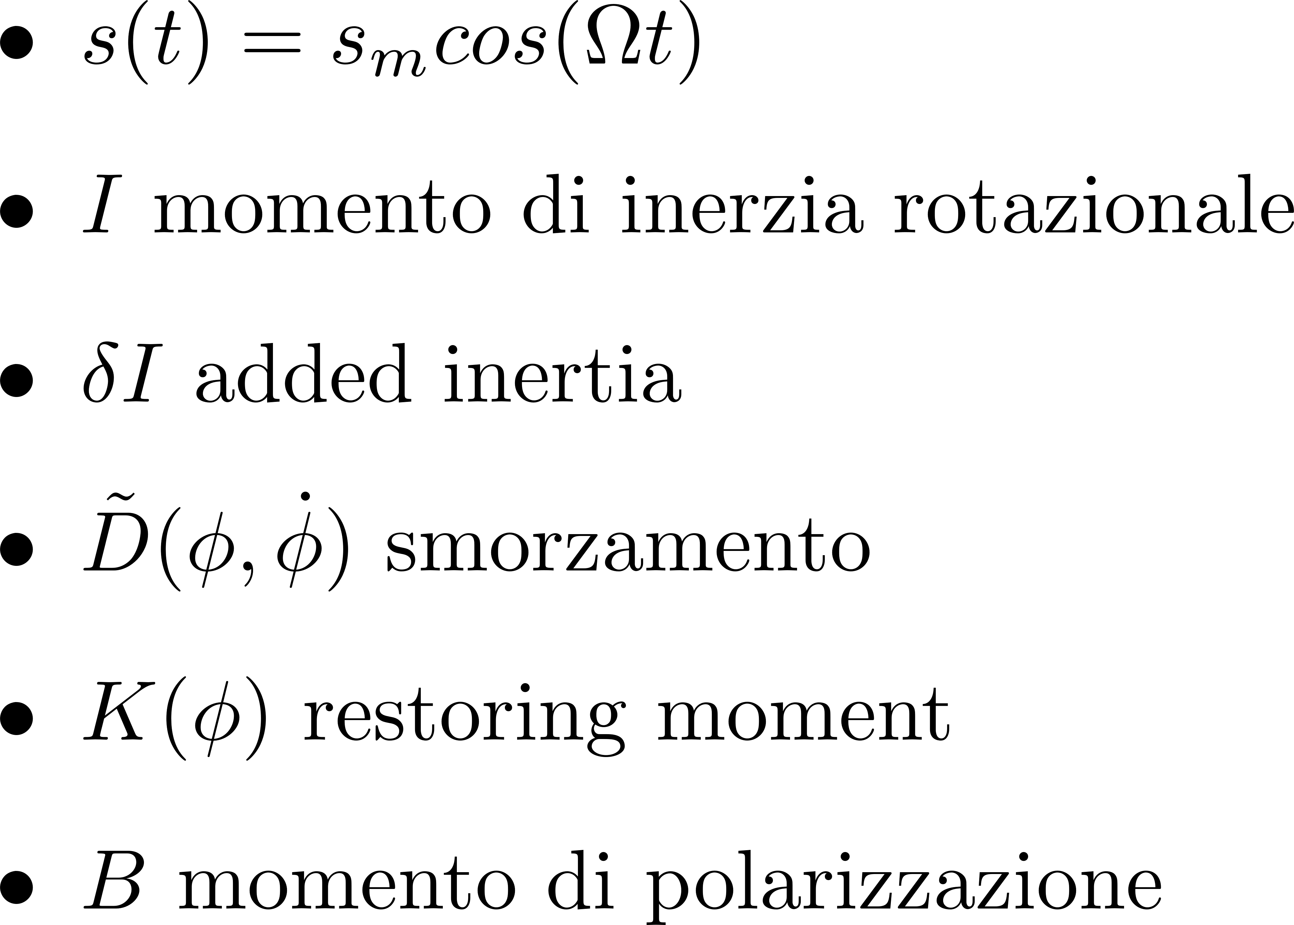
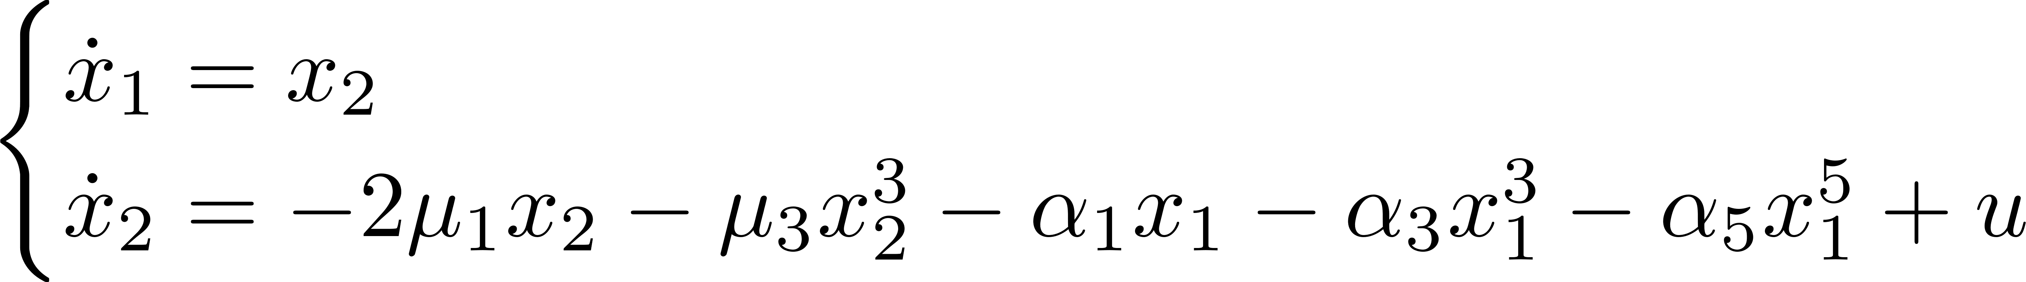
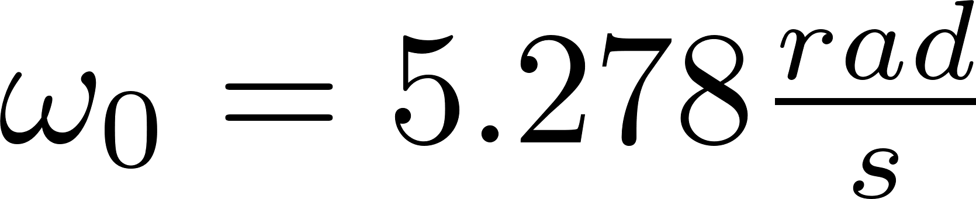
Contesto
2/12

Slide 4
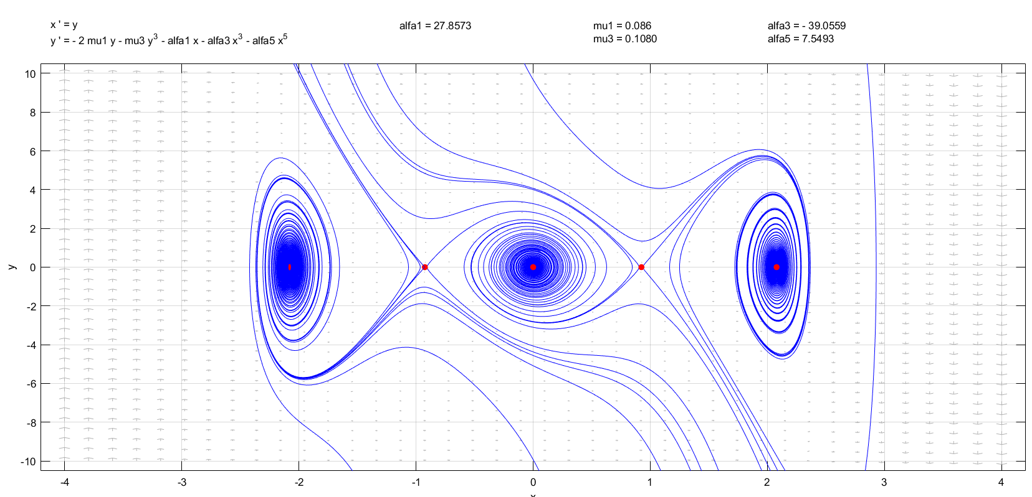
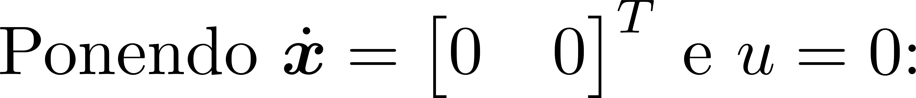
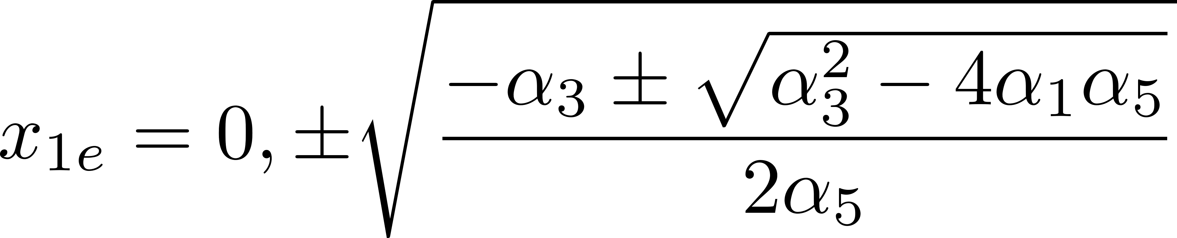
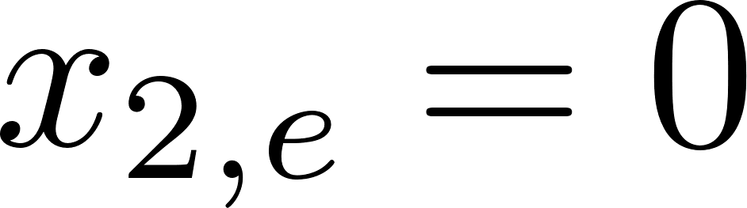
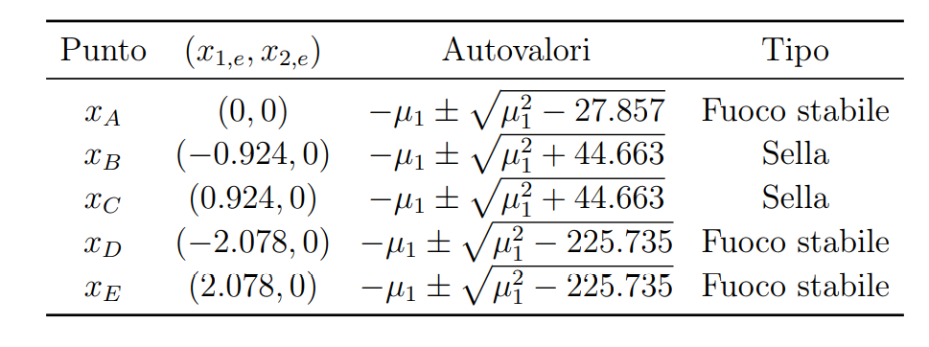
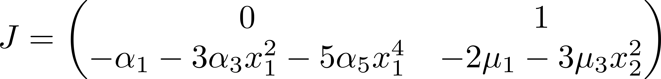

Analisi
p.ti di
equilibrio
Matrice Jacobiana:
Autovalori
3/12

Slide 5
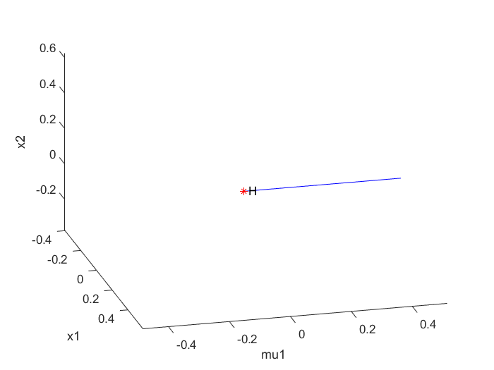


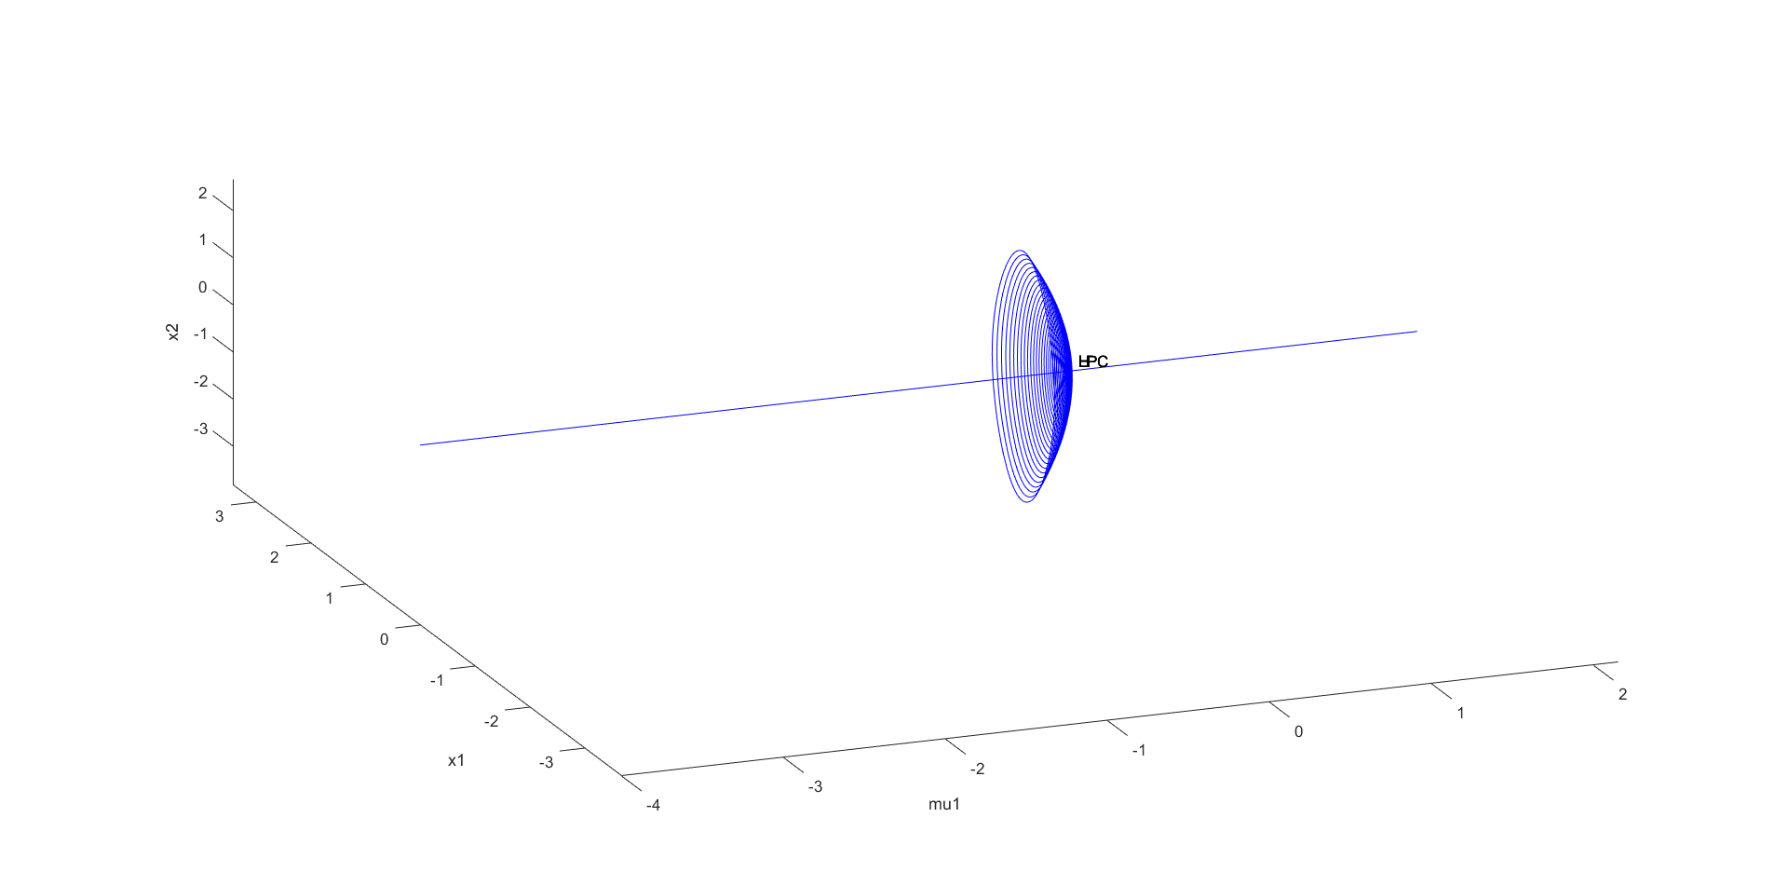
Cicli limite e Biforcazioni
Cicli limite: criterio di Dulac
Non esistono cicli limite
Stabilità strutturale:
Biforcazione di Hopf
4/12

Slide 6
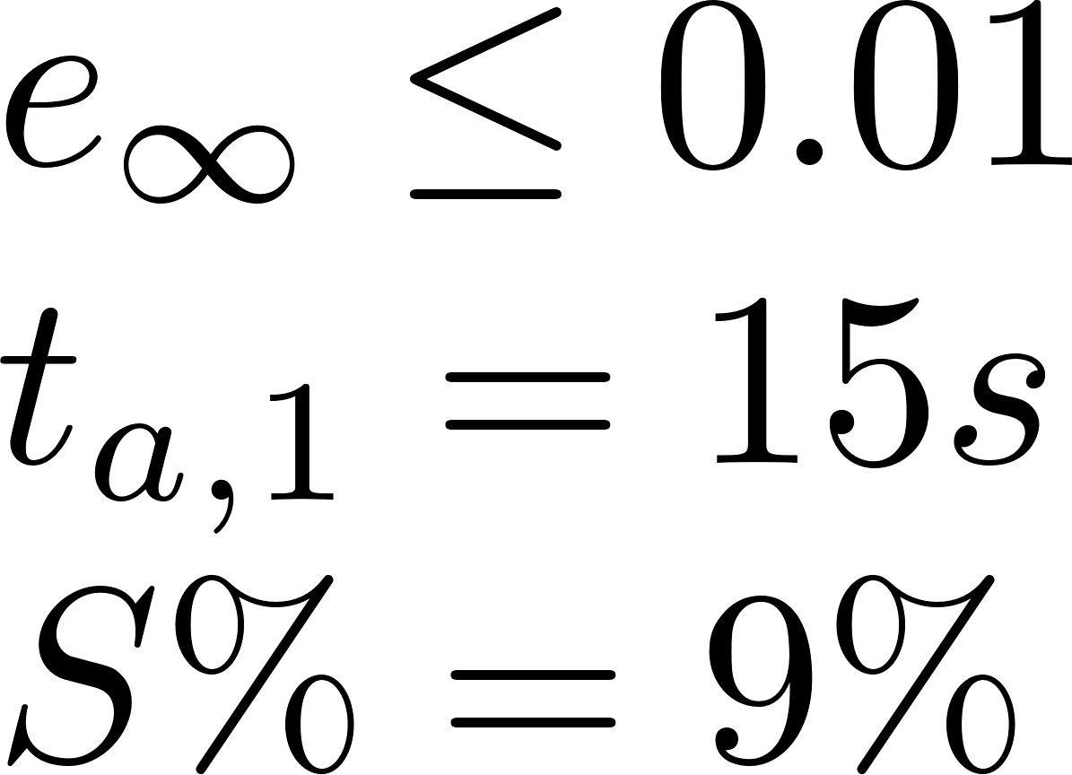
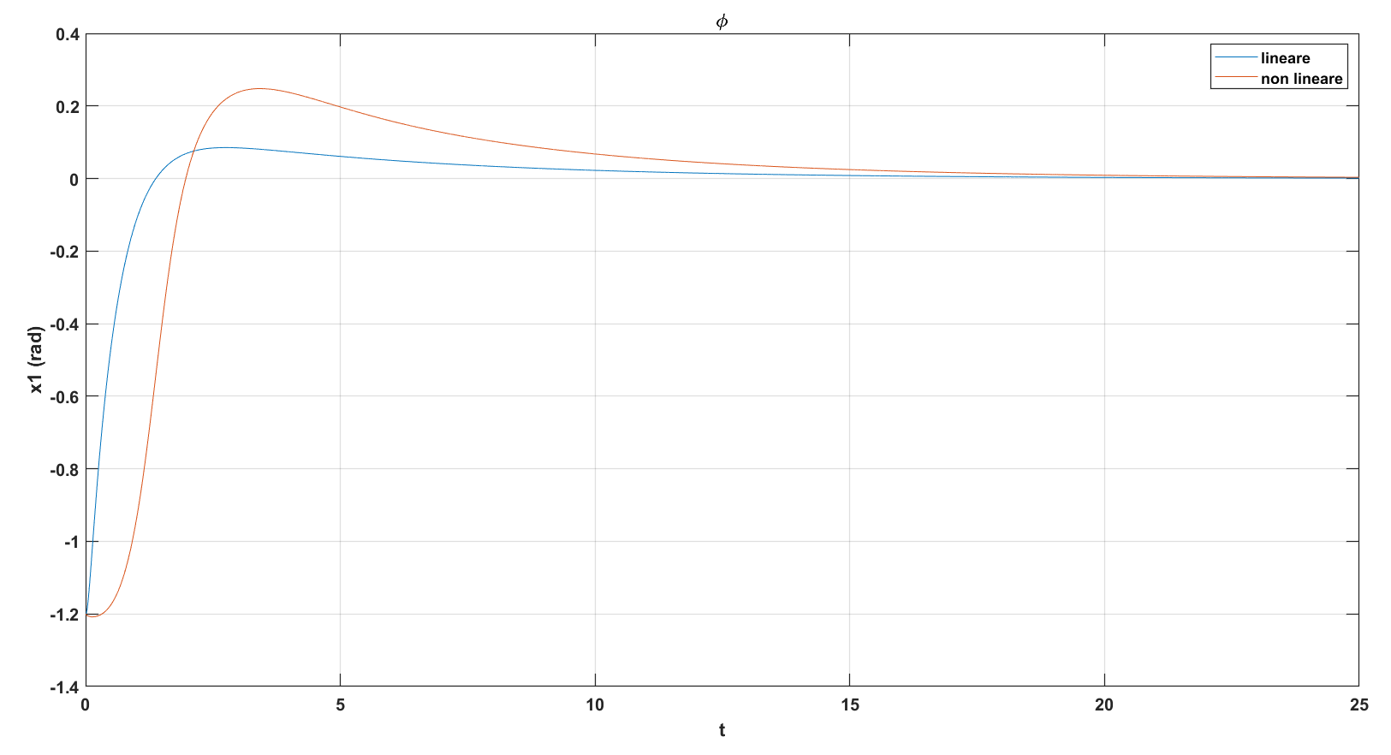
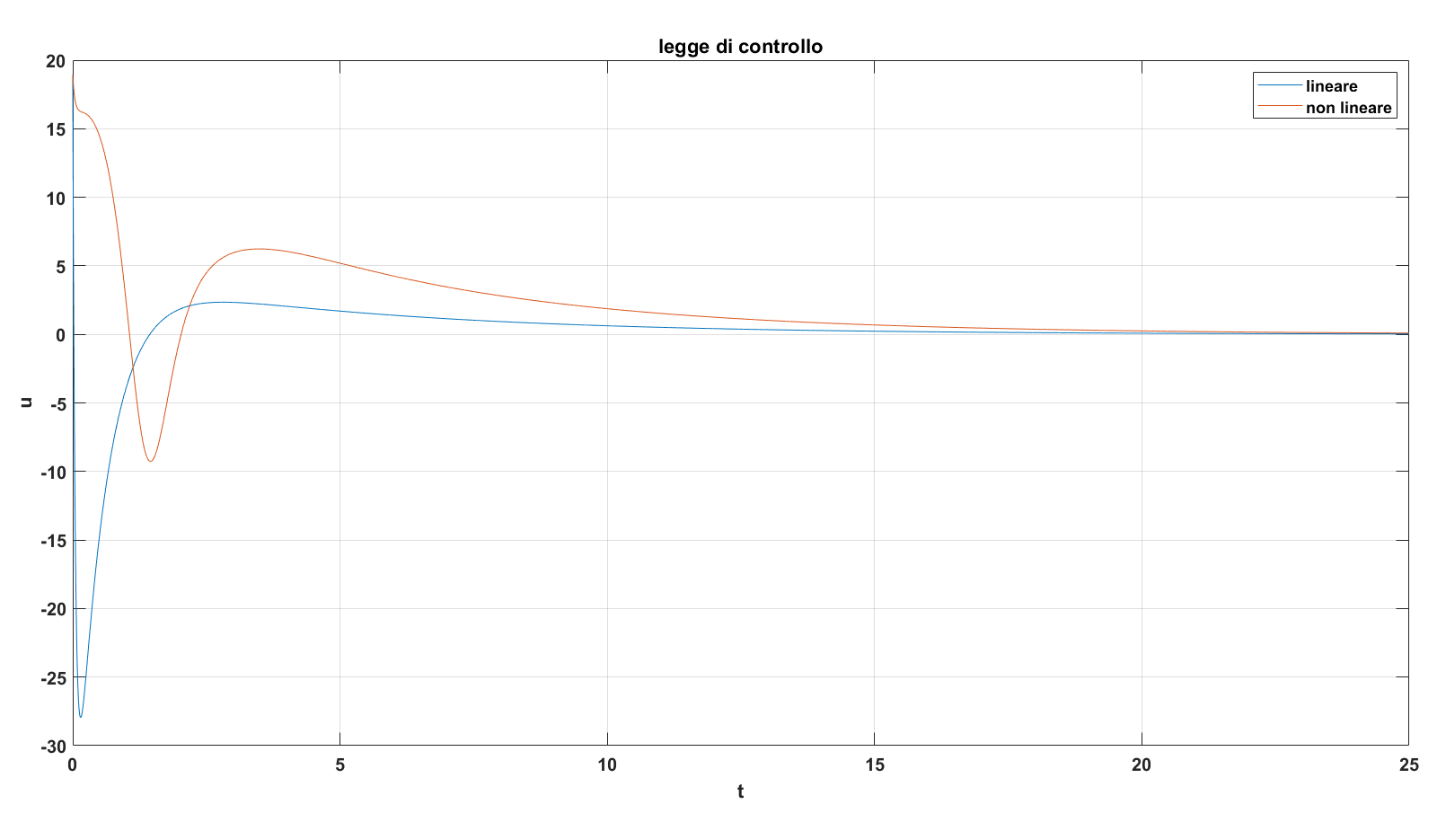
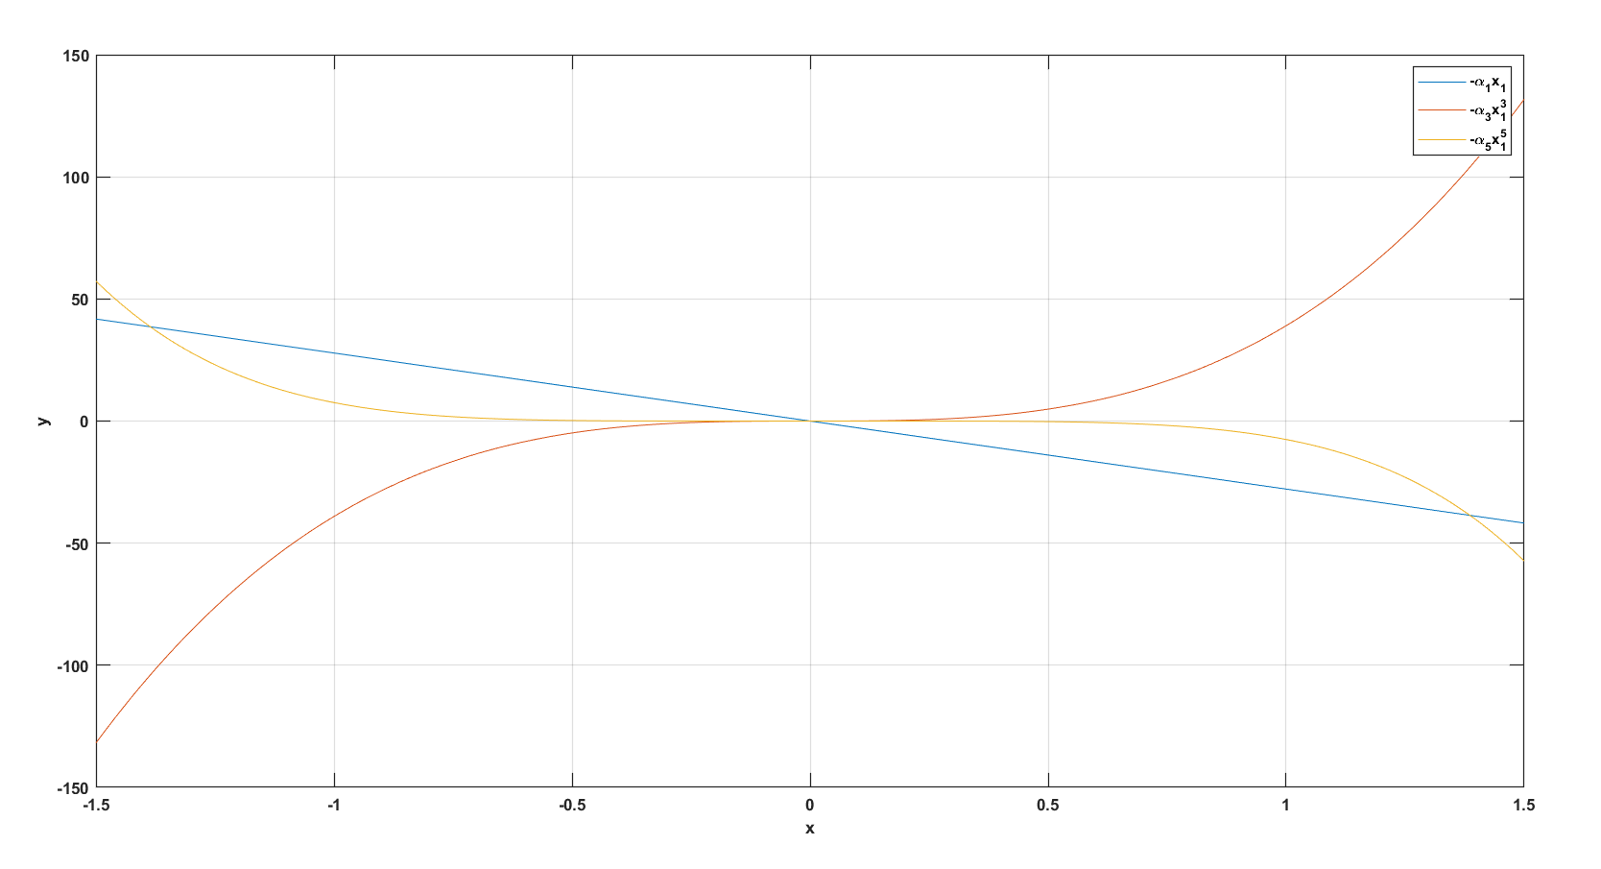
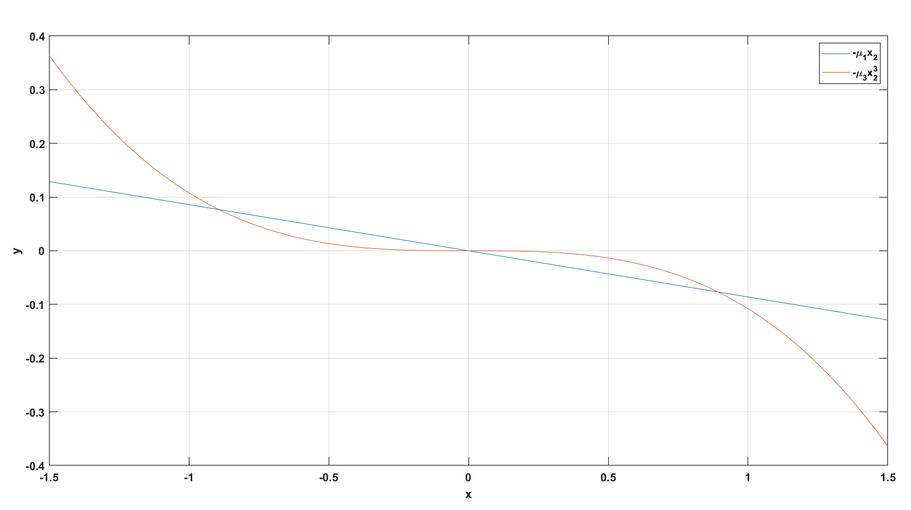
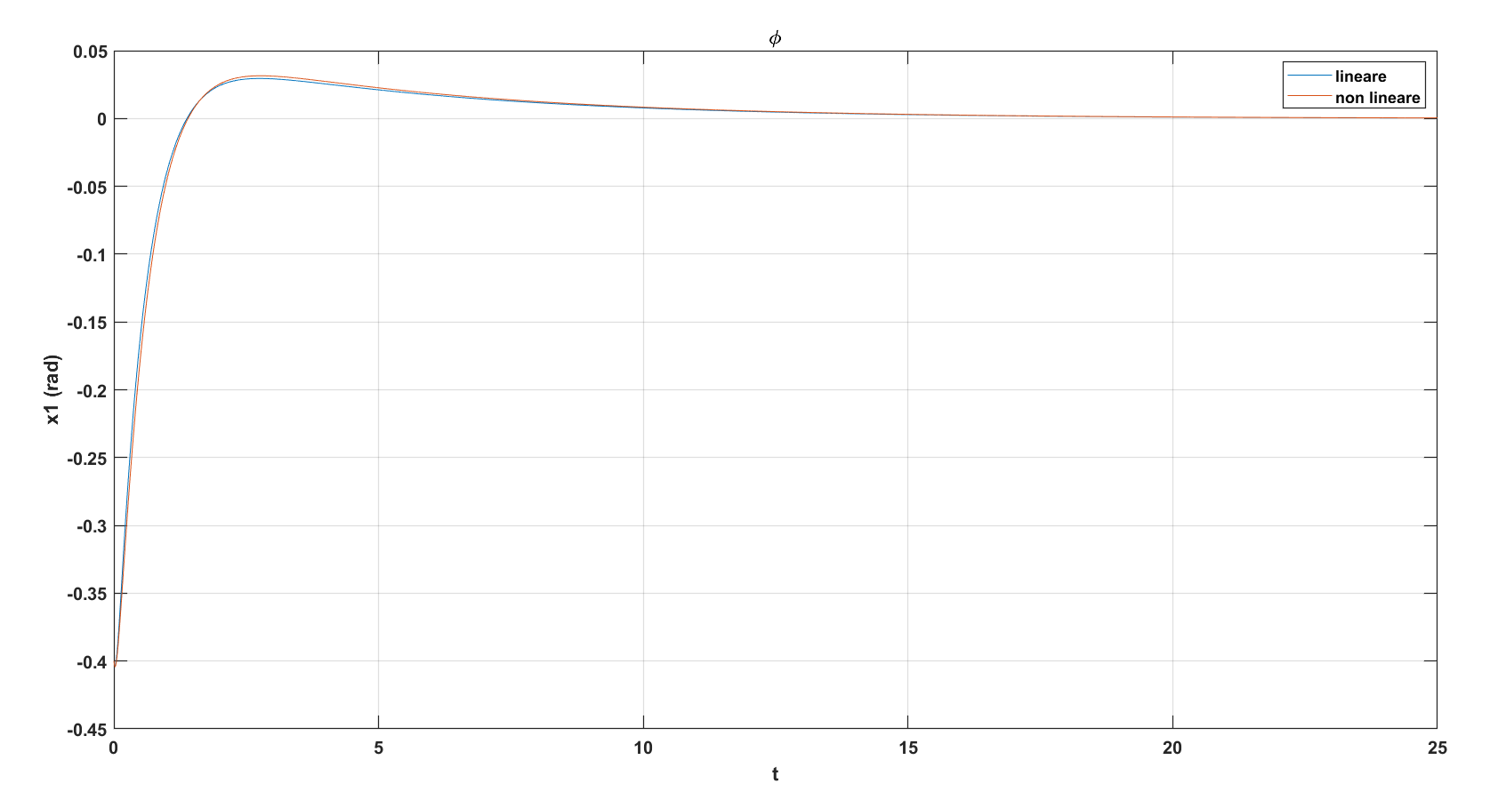
Sintesi: controllo lineare
Specifiche di controllo
Pole Placement con azione integrale:
5/12

Slide 7
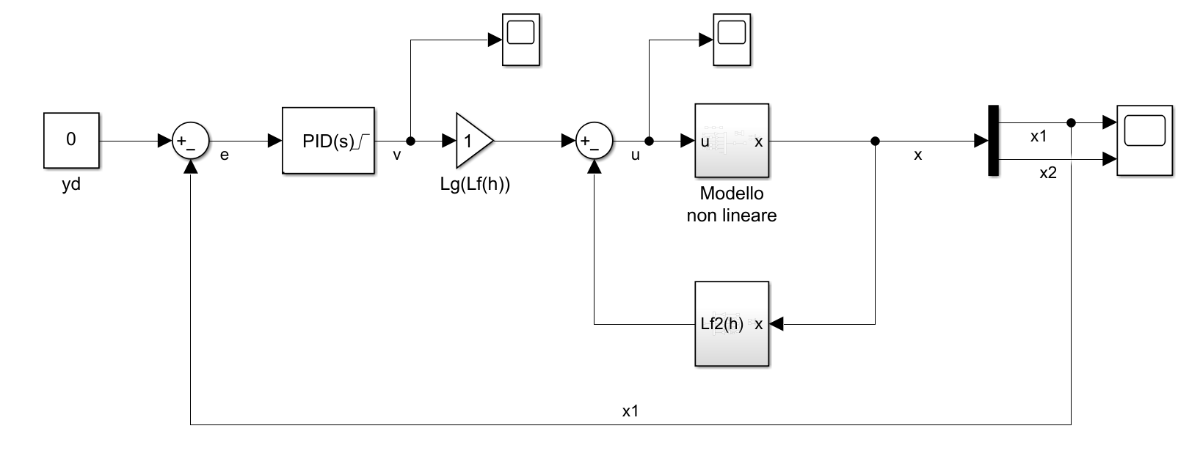
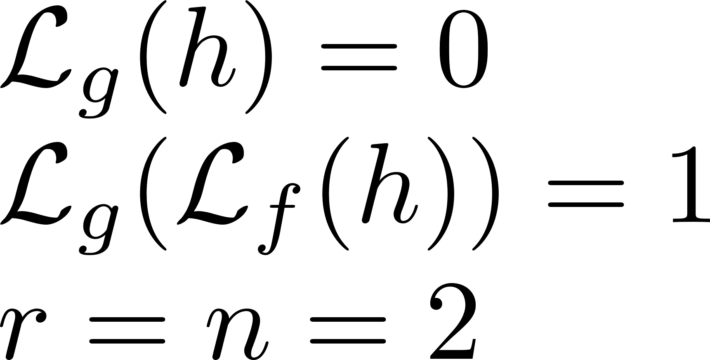
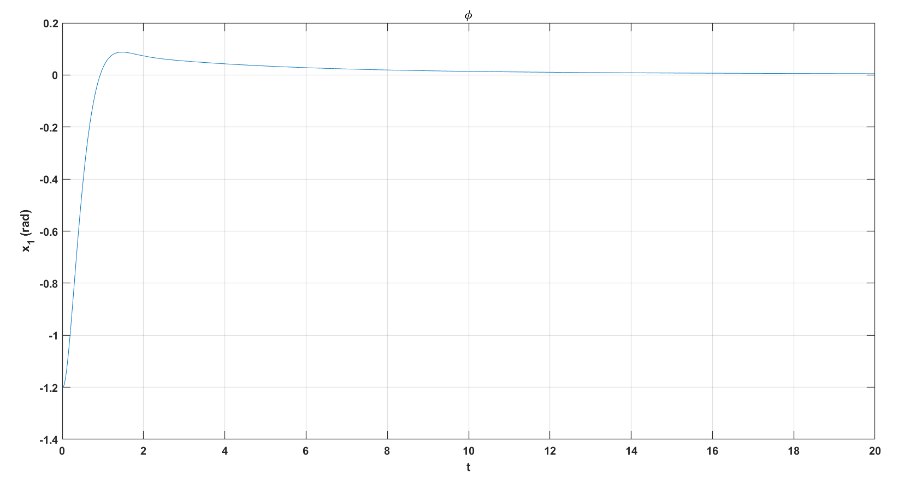
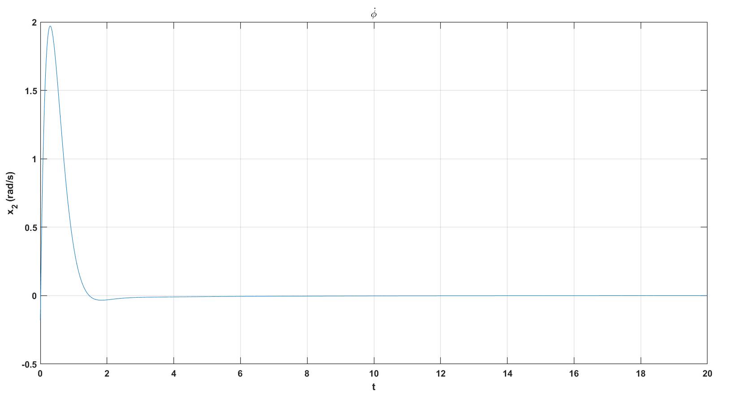
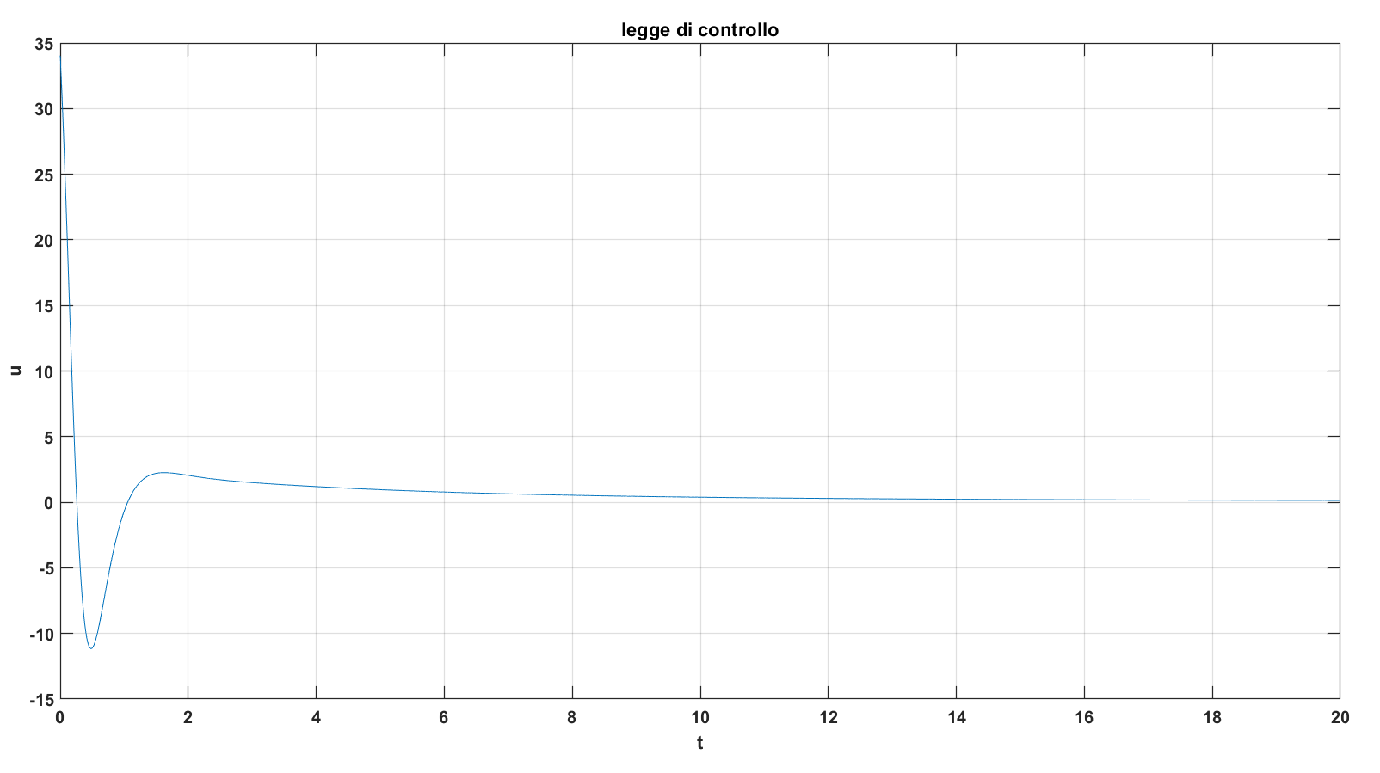
Sintesi: I/O Feedback Linearization
6/12

Slide 8
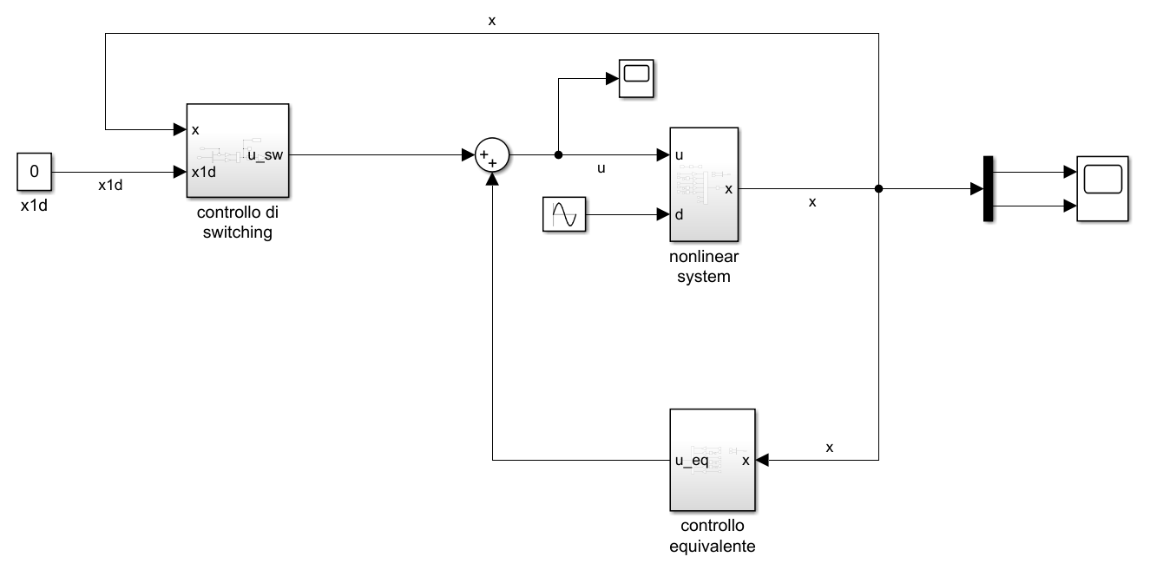
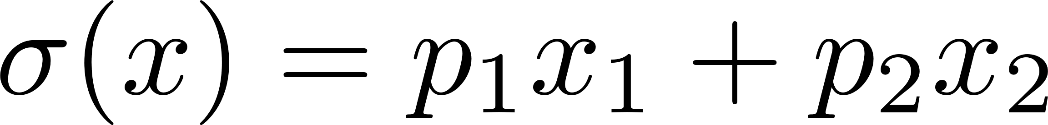
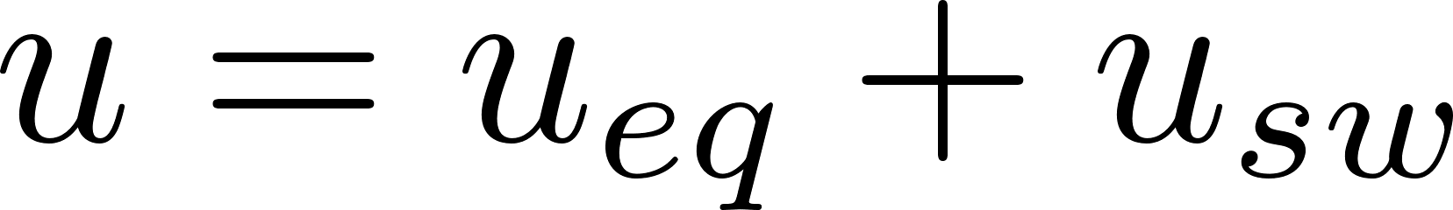

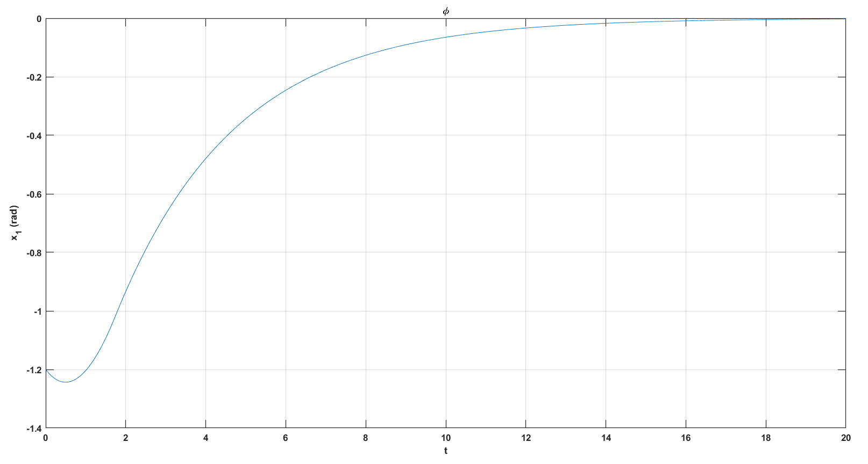
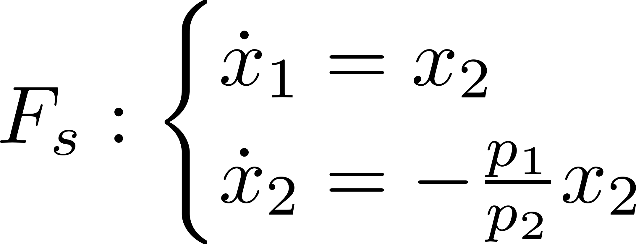
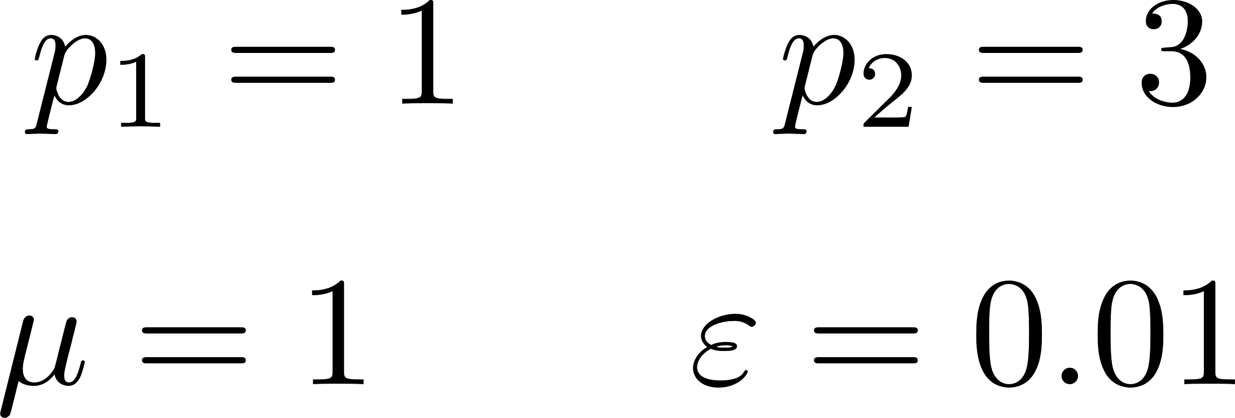
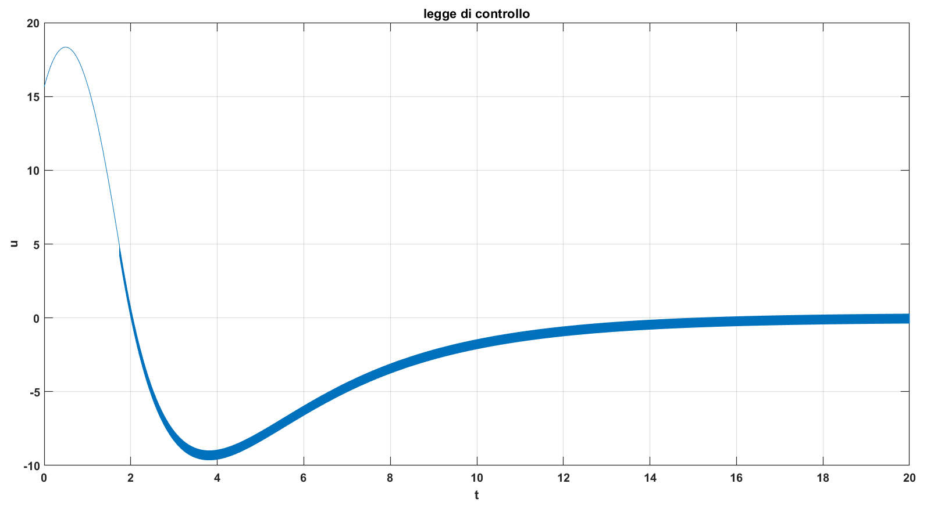
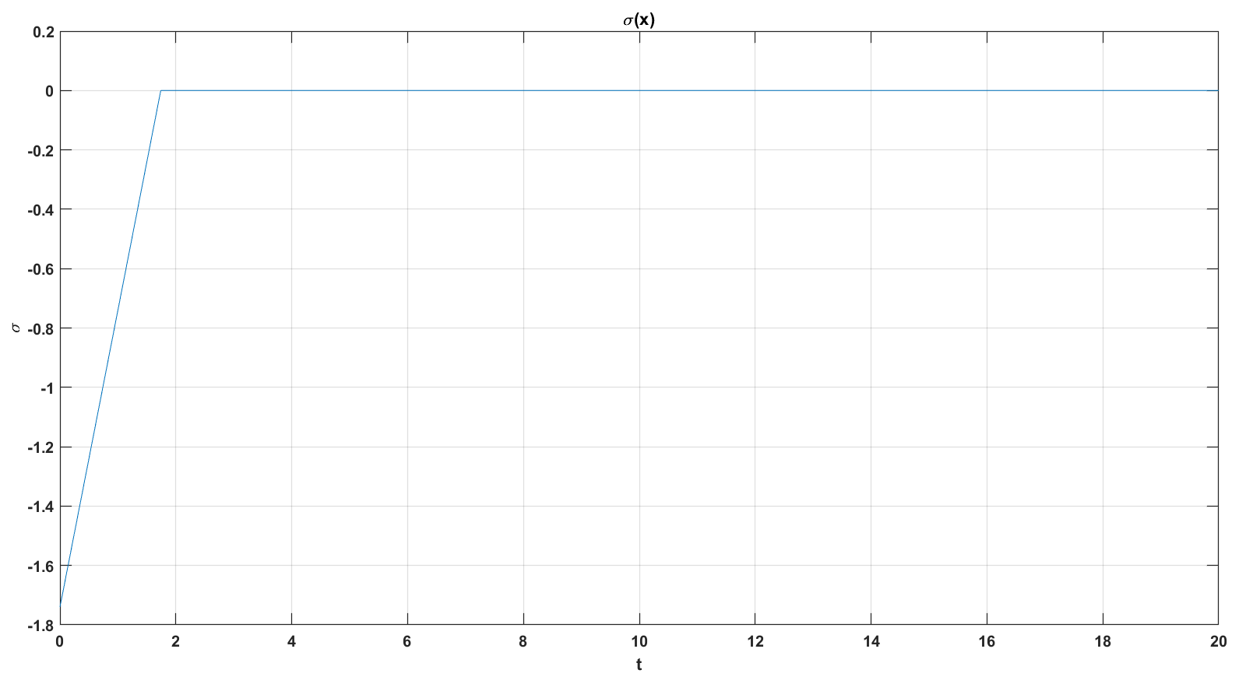
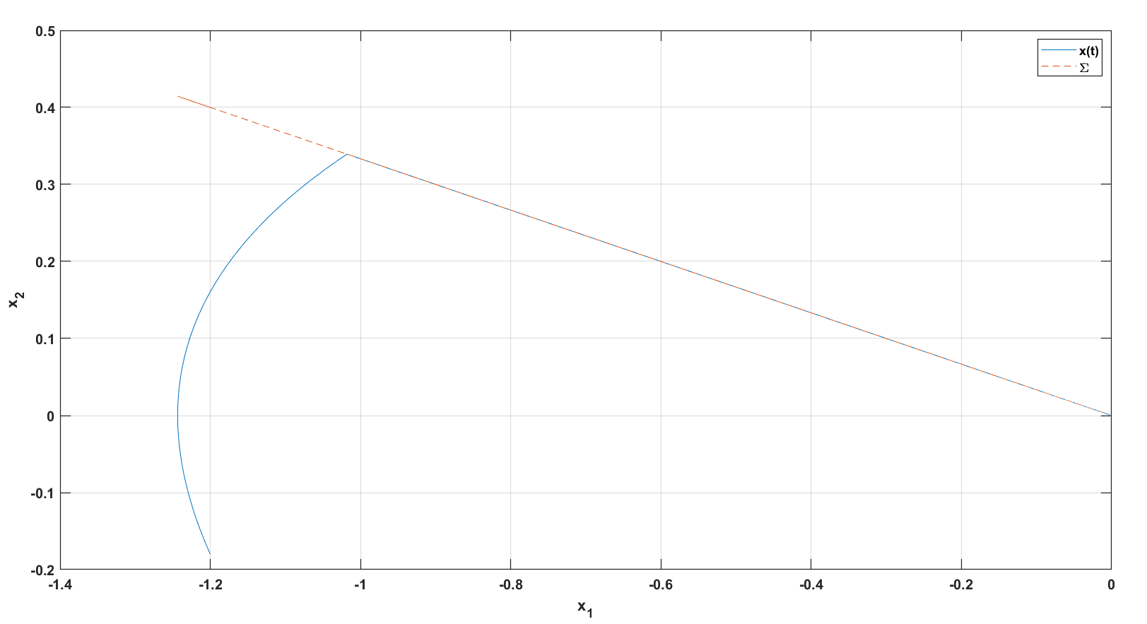
Sintesi: Sliding Mode Control
Dinamica di sliding
Parametri di controllo
7/12

Slide 9
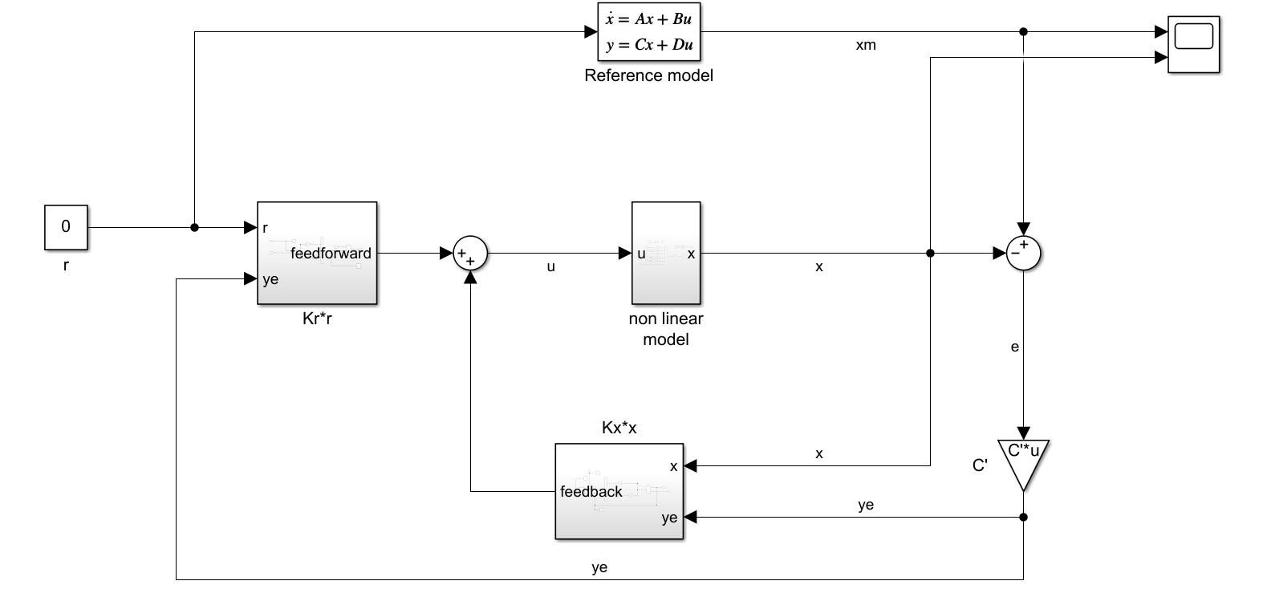
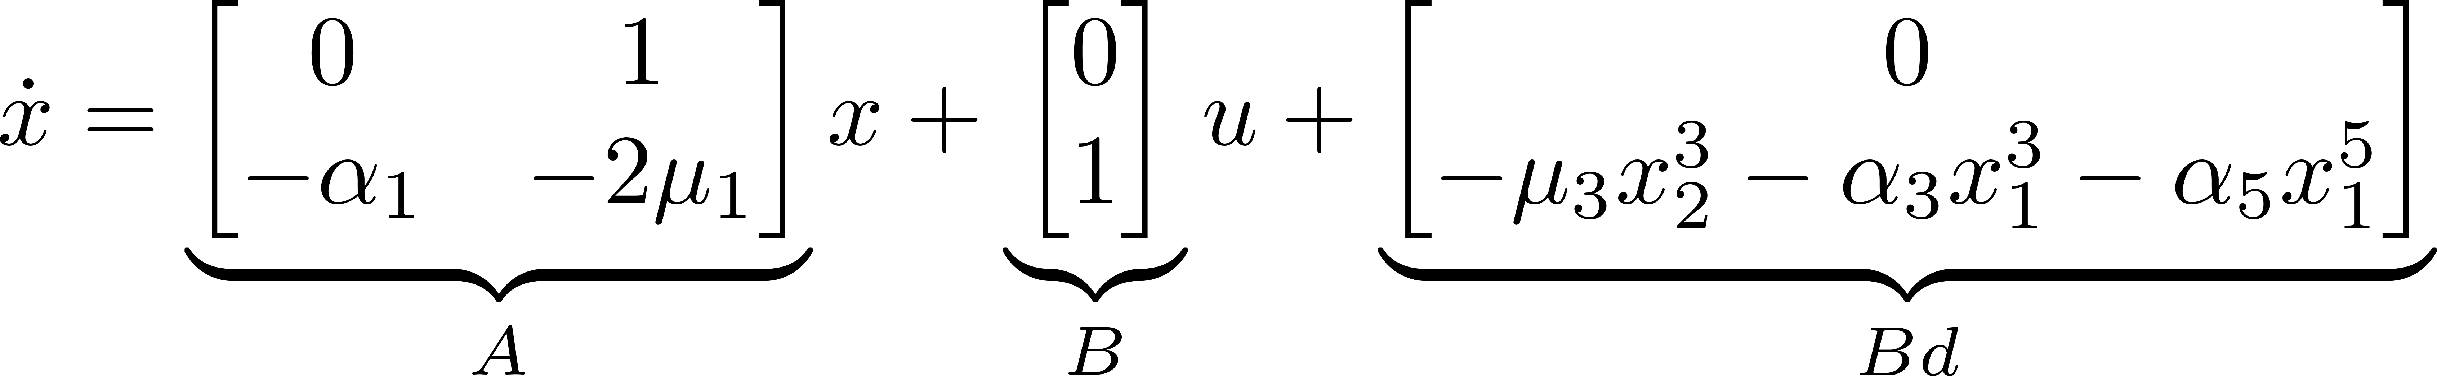
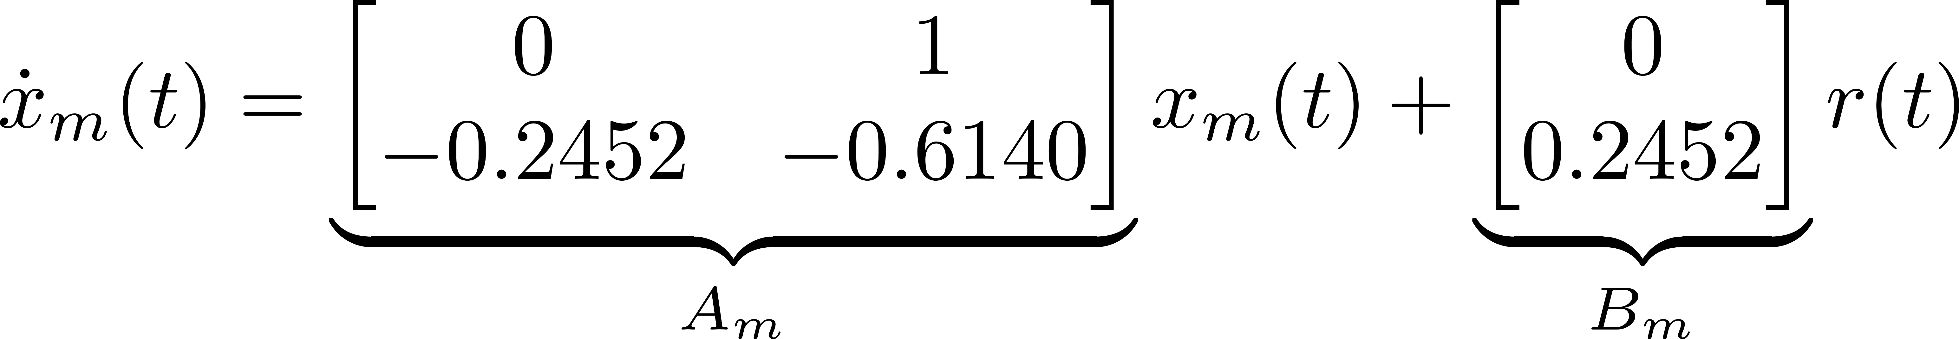
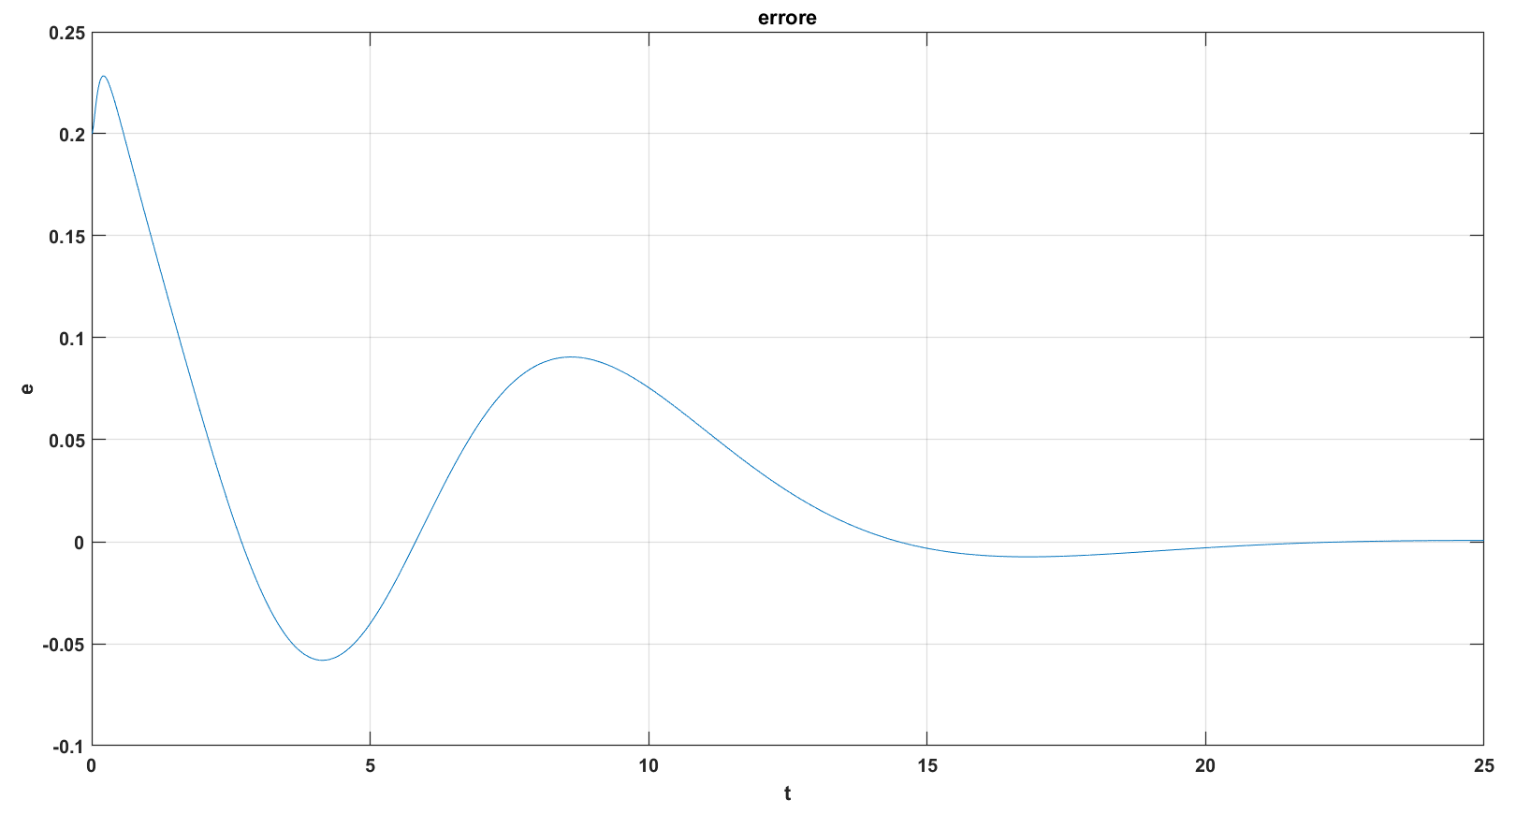
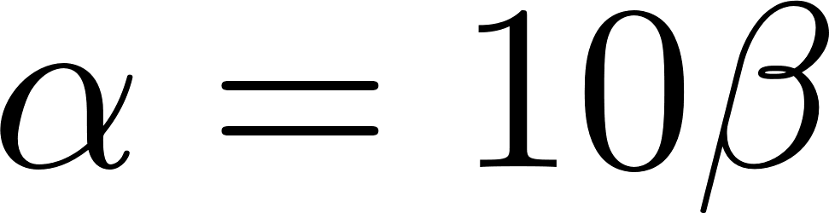
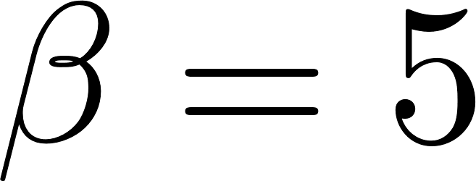
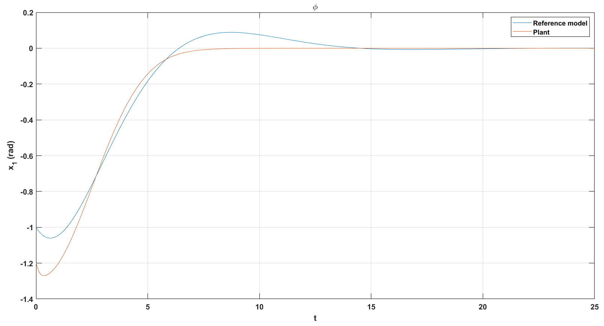
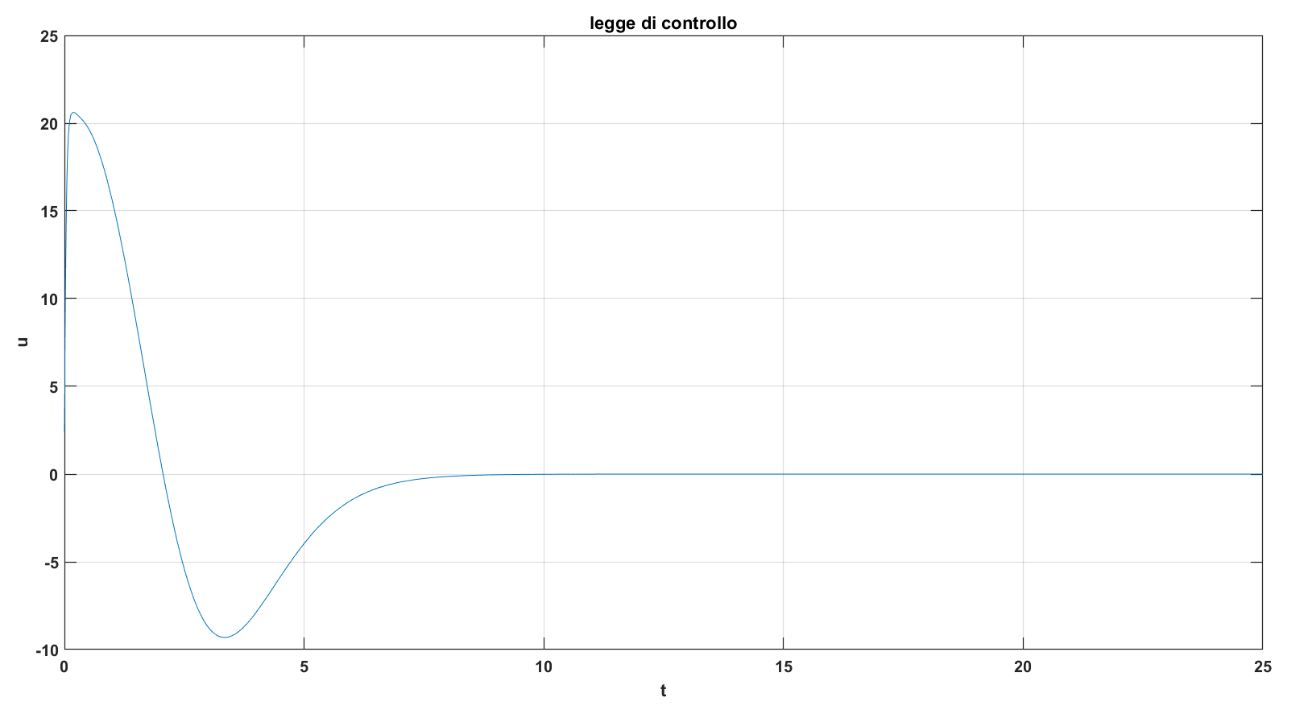
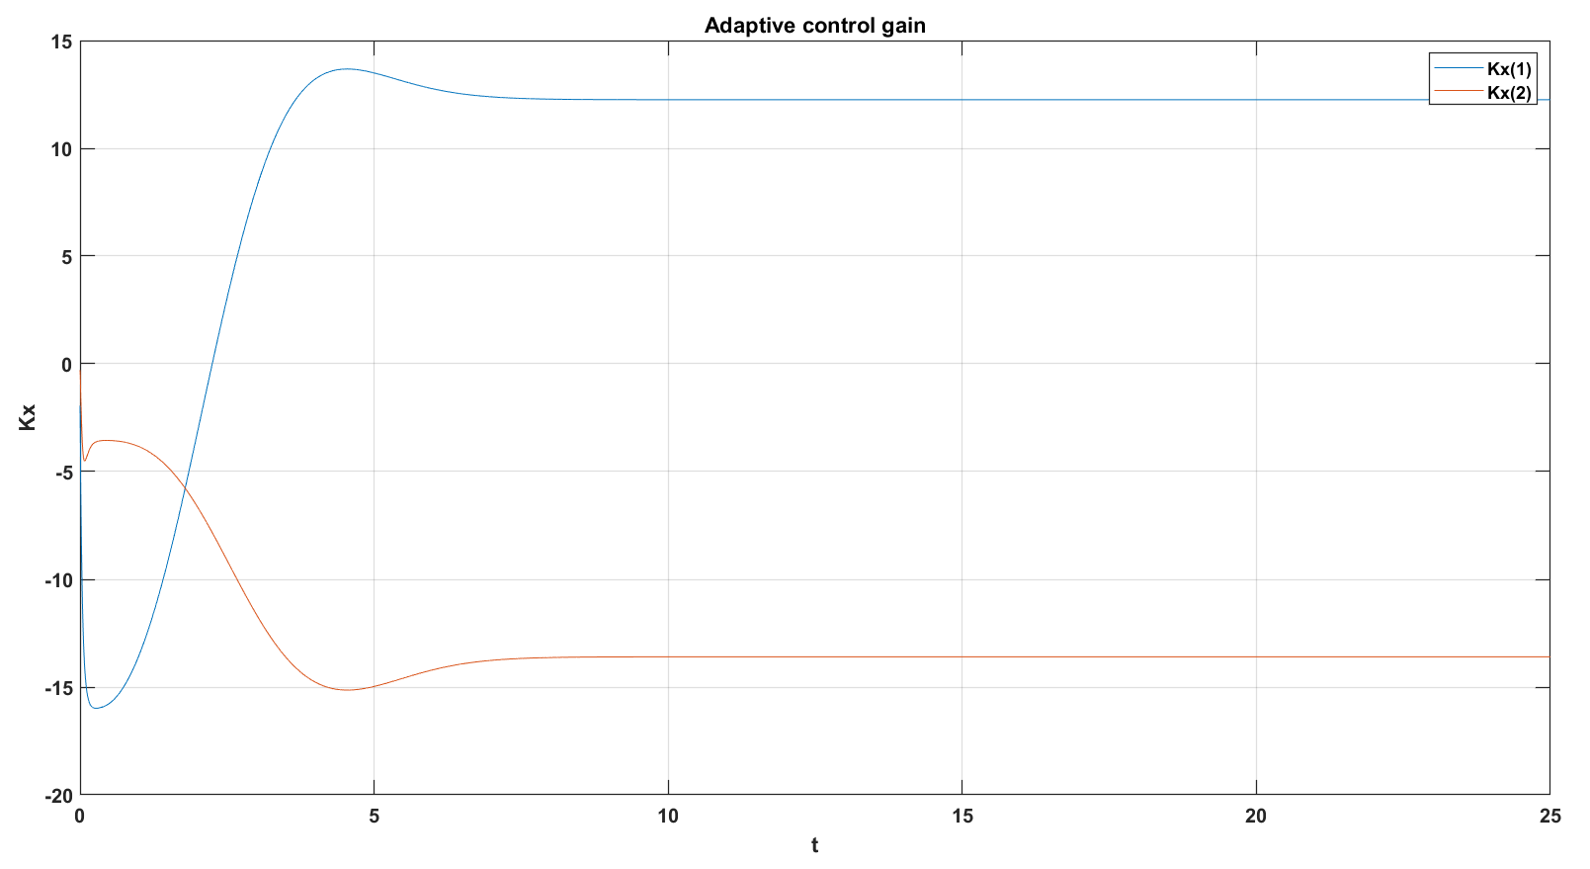
Sintesi: MRAC MCS
Plant
Model Reference
Control law:
Control gains:
8/12

Slide 10
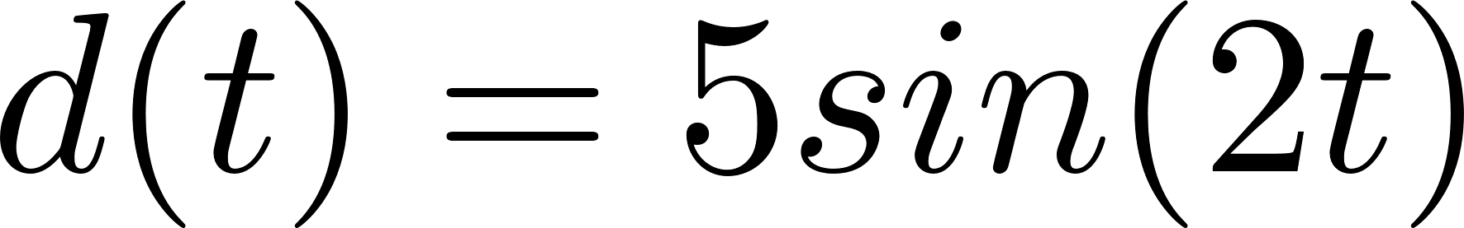
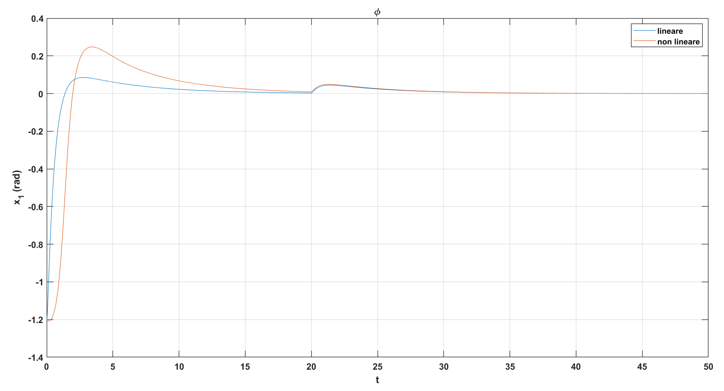
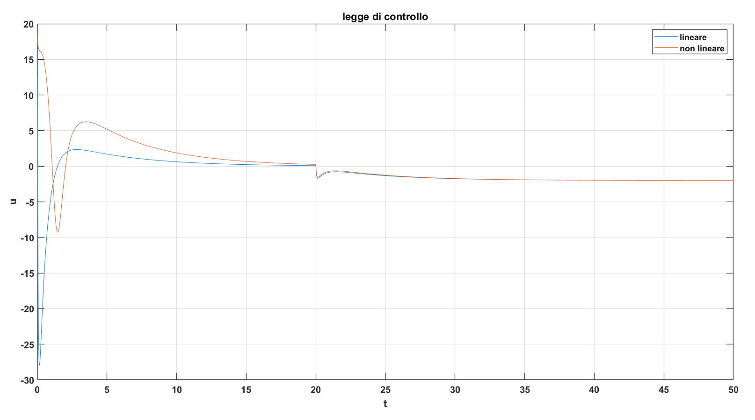
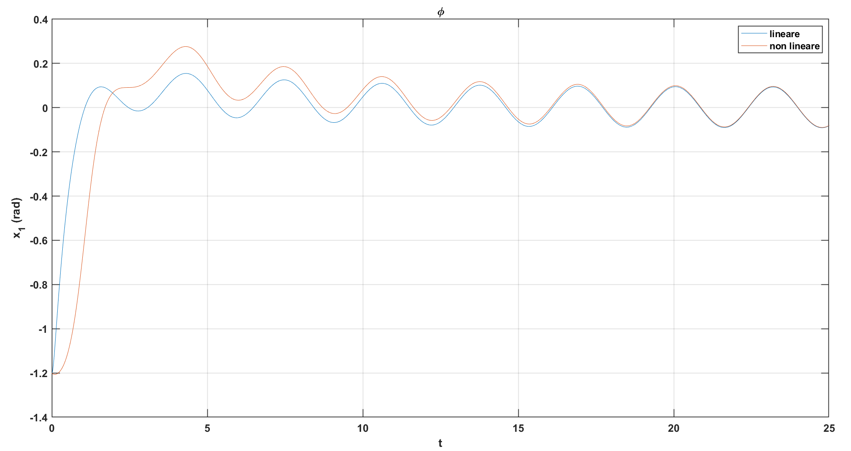
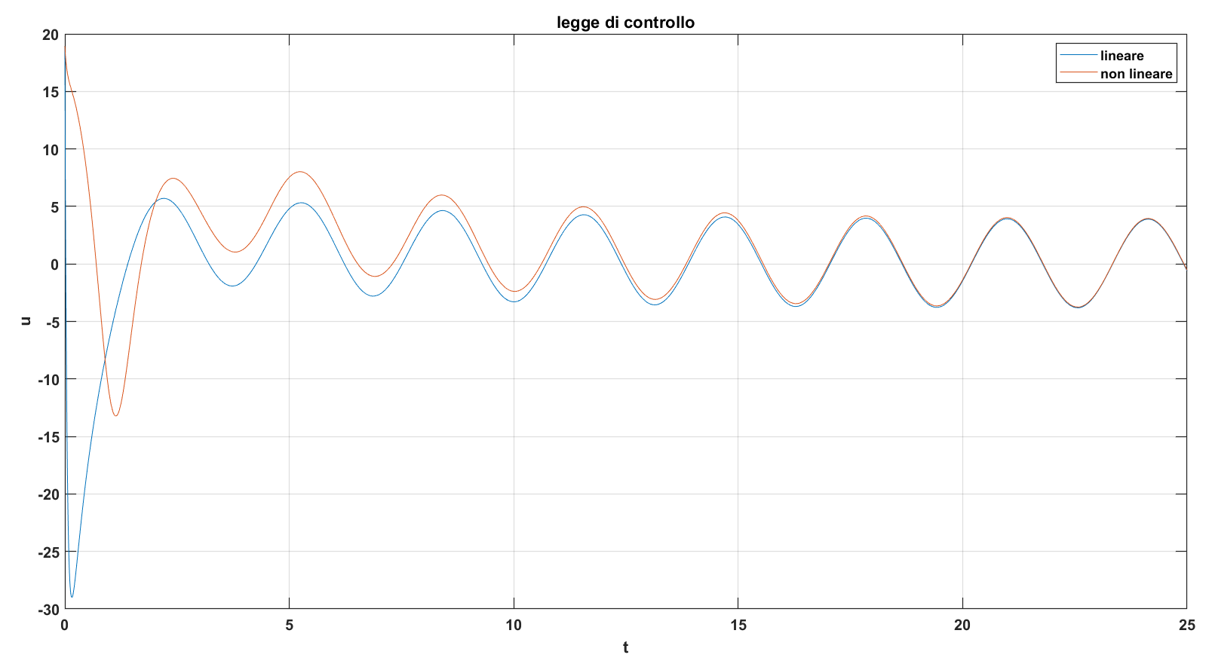
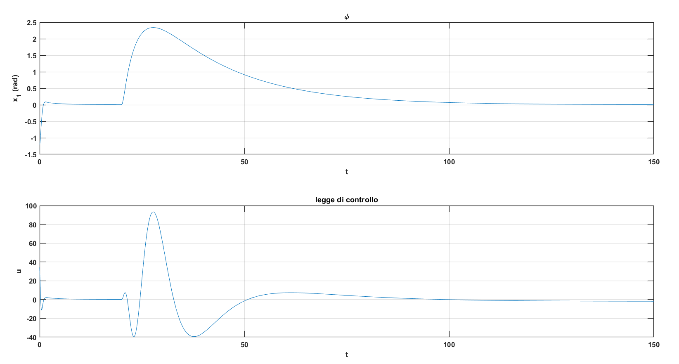
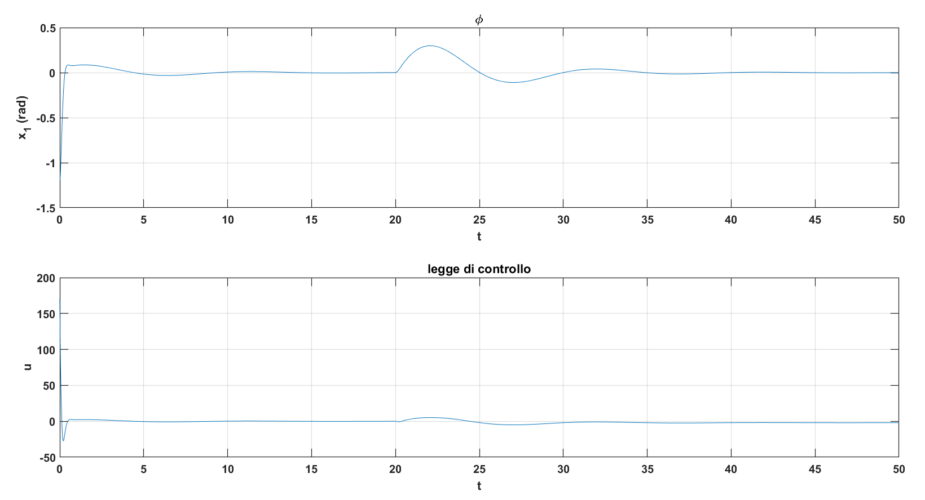
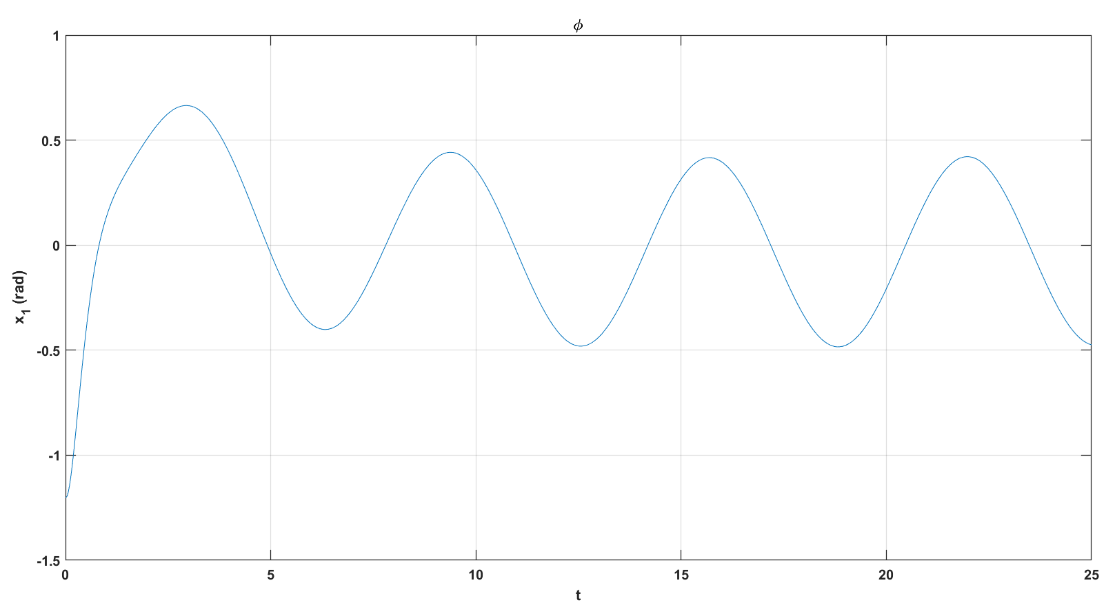

Analisi di robustezza
Robustezza rispetto a disturbi matched:
Controllo lineare
I/O Feedback Linearization
9/12

Slide 11
















Sliding Mode Control
MRAC Extended MCS
10/12

Slide 12














Robustezza rispetto a variazione parametrica
Controllo lineare
I/O Feedback Linearization
Sliding Mode Control
11/12

Slide 13




MRAC MCS
Conclusioni
L’analisi ha evidenziato la presenza di 5 punti di equilibrio e l’impossibilità di avere soluzioni periodiche isolate.
Specifiche rispettate per tutti i controllori.
Controllo lineare e I/O FBL risultano poco robuste a fronte di disturbi matched e variazioni parametriche, e per la FBL a causa del PID si possono avere sforzi di controllo inziali molto elevati.
Lo SMC mostra ottime prestazioni in tutti i casi considerati, ma è stato necessario agire sul parametro di robustezza, stando attenti a non eccedere per evitare fenomeno di chattering
Il MRAC-MCS fornisce le prestazioni migliori di tutti e per definizione adatta online i propri guadagni in caso di variazioni parametriche, purtroppo però per garantire robustezza a disturbi sinusoidali si è dovuto applicare una sua estensione.
12/12

